Slide 1

Шаблонизатор. Обработка статических файлов
Занятие №14

Slide 2
1. Шаблонизатор и шаблоны

Slide 3
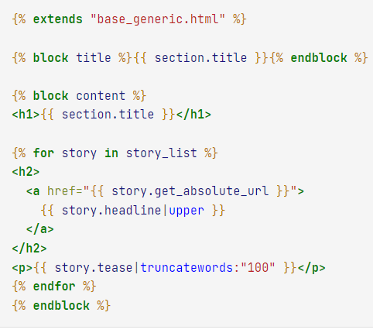
1. Шаблонизатор и шаблоны
Шаблон - это текстовый файл. Он может генерировать любой текстовый формат (HTML, XML, CSV и т.д.).
Шаблон содержит переменные, которые заменяются значениями при оценке шаблона, и теги, которые управляют логикой шаблона.
Справа приведен минимальный шаблон, иллюстрирующий некоторые основы.

